Slide 1
МІНІСТЕРСТВО ОСВІТИ І НАУКИ, МОЛОДІ ТА СПОРТУ УКРАЇНИ УКРАЇНИ
ПОЛТАВСЬКИЙ НАЦІОНАЛЬНИЙ ТЕХНІЧНИЙ УНІВЕРСИТЕТ ІМЕНІ ЮРІЯ КОНДРАТЮКА
ФАКУЛЬТЕТ ІНФОРМАЦІЙНИХ ТА ТЕЛЕКОМУНІКАЦІЙНИХ ТЕХНОЛОГІЙ І СИСТЕМ
КАФЕДРА ПРИКЛАДНОЇ МАТЕМАТИКИ, ІНФОРМАТИКИ ТА МАТЕМАТИЧНОГО МОДЕЛЮВАННЯ
ДИПЛОМНА РОБОТА СПЕЦІАЛІСТА
зі спеціальності 7.04030201 «Інформатика»
на тему
«Методи розв’язування матричних ігор та їх програмна реалізація»
Студента групи 501-ЕІ Фесюри Сергія Леонідовича
Керівник роботи
кадидат фіз.-мат. наук,
доцент Радченко Г. О.
Завідувач кафедри
доктор фіз.-мат. наук,
професор Губреєв Г.М.
Полтава 2012

Slide 2
Теорія ігор - це розділ прикладної математики, який вивчає моделі і методи прийняття оптимальних рішень в умовах конфлікту.
Під конфліктом розуміється така ситуація, в якій зіштовхуються інтереси двох або більше сторін, що переслідують різні (найчастіше суперечливі) цілі. При цьому кожне рішення має прийматися в розрахунку на розумного суперника, який намагається зашкодити іншому учаснику гри досягти успіху.

Slide 3
Для побудови формалізованої спрощеної моделі необхідно чітко описати конфлікт
уточнити кількість учасників ;
вказати на всі можливі стратегії гравців;
розрахувати, якими будуть результати гри, якщо кожний гравець вибере певну стратегію.

Slide 4
Основна задача теорії ігор
Визначити, яку стратегію має застосувати розумний гравець у конфлікті з розумним суперником, щоб гарантувати першому максимальний виграш, а другому – мінімальний програш, при чому відхилення будь-якого з гравців від обраної (оптимальної) стратегії може тільки зменшити його виграш або збільшити програш.

Slide 5
Верхня та нижня ціна гри
При правильній грі гравець 1 може завжди гарантувати собі виграш, який назвемо нижнім значенням ціни гри. Позначимо його: . У свою чергу, гравець 2 може гарантувати собі програш, який назвемо верхнім значенням ціни гри. Позначимо його: . Чисті стратегії
i* і j*, що їм відповідають і називаються максимінною і мінімаксною стратегіями

Slide 6
Сідлова точка
Ситуація (i*, j*) називається ситуацією рівноваги, якщо для i∈1, 2, ..., m, j∈1, 2, ..., n виконується нерівність:.aij* ≤ ai*j* ≤ ai*j Якщо ситуація рівноваги для гри існує, то така гра називається грою з сідловою точкою, а елемент ai*j* матриці А, що їй відповідає називається сідловою точкою цієї матриці. Ситуація рівноваги це така ситуація, від якої жодному з гравців не вигідно відхилятися. В цьому випадку стратегії i*, j* називають оптимальними стратегіями гравців. Щоб така ситуація існувала необхідно і достатньо щоб v = v = v.

Slide 7
Мішаною стратегією гравця називається повний набір ймовірностей застосування його чистих стратегій
Оптимальними стратегіями гравців називаються стратегії, які при багаторазовому повторенні забезпечують гравцям максимально можливий середній виграш (або мінімально можливий середній програш). Таким чином, процес гри при використанні гравцями своїх мішаних стратегій перетворюється на випадкове випробування, яке назвемо ситуацією в мішаних стратегіях. Вона позначається так (x, y), де x і y - мішані стратегії гравців 1 і 2 відповідно.

Slide 8
Основна теорема матричних ігор
(фон Неймана)
Основні методи розв’язування матричних ігор
В мішаних стратегіях гра двох осіб з нульовою сумою завжди має розв’язок.
Зведення матричної гри до задач ЛП
Ітеративний метод Брауна-Робінсона
Монотонний ітеративний алгоритм

Slide 9
Ітеративний метод
Брауна-Робінсона
Ідея методу – багатократний фіктивний розіграш гри з заданою матрицею виграшу.
Недолік: мала швидкість збіжності.

Slide 10
Монотонний ітеративний алгоритм

Slide 11
Критика відшукання розв’язку матричних ігор в мішаних стратегіях
В окремій грі гравець може дуже сильно програти.
Деякі гравці можуть орієнтуватися на ті стратегії, які можуть забезпечити їм максимально можливий виграш, вони намагаються максимізувати середній очікуваний виграш, тобто вибір мінімаксу або максиміну не є єдиноможливим хорошим в деякому сенсі рішенням
орієнтація на мішані стратегії передбачає відсутність будь-якої інформації про психологію суперника

Slide 12
Алгоритм роботи програми
Вхід
Введення матриці
Маємо відомості
про поведінку
супротивника?
так
ні
Введення множини
првил та відомостей
про опонента
Передача матриці в
відповідну функцію,
залежно від вибору методу
розв’язку
Визначення апевненості
В кожній з можливи
Стратегійсупротивника
Та знаходження розв’язку
В мішаній стратегії
Вивід
Вхід

Slide 13
Архітектура програми
Використання однієї матриці для всих методів
Кожна програмна функція, що відповідає за знаходження розв’язку гри відповідним методом має уніфікований інтерфейс для отримання виразу задачі гри, що дозволяє легко розширити програму новими методами
Великі за обсягом задачі передаються на сервер протоколом WebSocket.
Фреймворк EnyoJS.
Матричну гру можна записати в файл та передати в браузер за допомогою Drag and Drop

Slide 14
Серверна частина
Реалізовано на тій же мові, що й клієнтську.
В якості серверної платформи використовується nodejs.
Графіки на сервері будуються за допомогою модуля node-o3-canvas
Обмін інформацією з клієнтом кодується в формат JSON.
При передачі графік будується в форматі png та при передачі кодується в base64

Slide 15
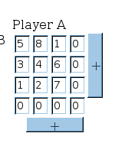

Опис роботи програми
Задача.

Slide 16
Результат розв’язку симплекс-методом
Рішення:
Для першого гравця:
F = x1 + x2 + x3 → min
З обмеженнями:
5x1 + 3x2 + 1x3 >= 1
8x1 + 4x2 + 2x3 >= 1
1x1 + 6x2 + 7x3 >= 1
xj >= 0. j = 1..3
Для другого гравця:
Ф = y1 + y2 + y3 → max
З обмеженнями:
5y1 + 8y2 + 1y3 <= 1
3y1 + 4y2 + 6y3 <= 1
1y1 + 2y2 + 7y3 <= 1
yj >= 0. j = 1..3
Використавши симплекс метод
Результат:
x*(0.71; 0; 0.29)
y*(0.43; 0.57; 0)
Ціна гри = 3.86

Slide 17

Перевіримо результат, обравши метод Брауна-Робінсона.
Після використання методу Брауна-Робінсона
Після 1000 ітерацій ми маємо:
x*(0.7; 0; 0.3)
y*(0.43; 0.57; 0)
Ціна гри = 3.88

Slide 18
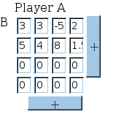

Задача розмірності 2*N

Slide 19
Симплекс-метод
Рішення:
Для першого гравця:
F = x1 + x2 → min
З обмеженнями:
8x1 + 10x2 >= 1
8x1 + 9x2 >= 1
0x1 + 13x2 >= 1
7x1 + 6.5x2 >= 1
xj >= 0. j = 1..2
Для другого гравця:
Ф = y1 + y2 → max
З обмеженнями:
8y1 + 8y2 + 0y3 + 7y4 <= 1
10y1 + 9y2 + 13y3 + 6.5y4 <= 1
yj >= 0. j = 1..4
Використавши симплекс метод
Результат:
x*(0; 0; 0.04; 0.96)
y*(0.48; 0.52)
Ціна гри = 11.74

Slide 20

Метод Брауна-Робінсона
Після використання методу Брауна-Робінсона
Після 1000 ітерацій ми маємо:
x*(0; 0; 0.03; 0.97)
y*(0.48; 0.52)
Ціна гри = 11.75

Slide 21

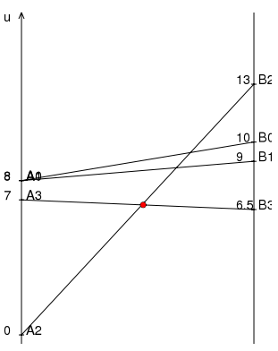
Графічний метод
x*(0; 0; 0.04; 0.96)
y*(0.48; 0.52)
Ціна гри = 11.74

Slide 22
Розв’язування гри в нечітких стратегіях
Нехай маємо матрицю
Нехай маємо базу з двох правил:
П₁ : {Якщо супротивник не схильний до ризику, то обере стратегію мінімаксу}.
П₂ : {Якщо супротивник досвідчений та схильний до ризику, то обере стратегію максимізації максимуму}.

Slide 23
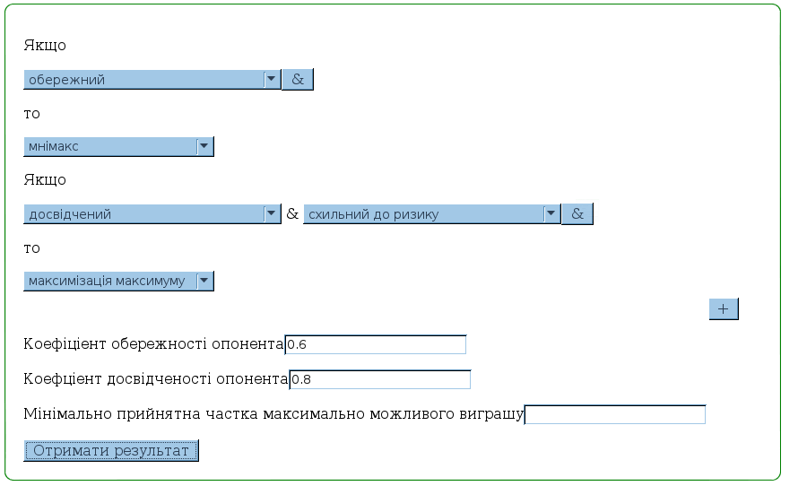
Введення правил в програму

Slide 24
Результат
Нехай вважаємо, що коефіціент обережності 0,6, а коефіціент досвіду 0,8.
Після виконання команди “Отримати результат маємо”:
x* = (0.6; 0; 0.4; 0)

Slide 25
Висновки
В даній дипломній роботі було реалізовано основні алгоритми розв’язування матричних ігор. А саме симплекс-метод, метод Брауна-Робінсона та графічний метод.
Також було реалізовано алгоритм розв’язування гри в нечітких стратегіях, який при обчислені враховує прогнозування поведінки супротивника на основі попередніх відомостей про нього. Цей алгоритм будує мішану стратегію, в якій враховано степінь впевненості в виборі супротивником кожної своєї стратегії.

Slide 26
Висновки
Програма має можливість проводити складні обчислення на стороні сервера, що значно зменшує навантаження на пристрій. Це особливо актуально у випадку планшету чи мобільного телефону. Було протестовано на планшеті HP TouchPad з операційною системою WebOS та браузером на основі WebKit та телефоні HTC Dezire Z з операційною системою Android та браузером на основі WebKit.

